Slide 1
PEC2 Técnicas de visualización
Visualización de Datos - 11 de noviembre de 2024
Ángel Moreno Prieto
https://github.com/angmorpri/PEC2

Slide 2
Mapa de calor (Heatmap)
Diagrama de Voronoi
Mapa de cuadrículas (Tile Grid Map)

Slide 3
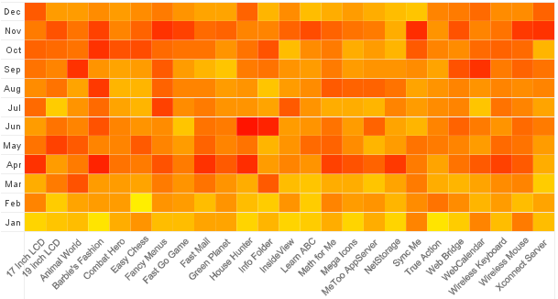
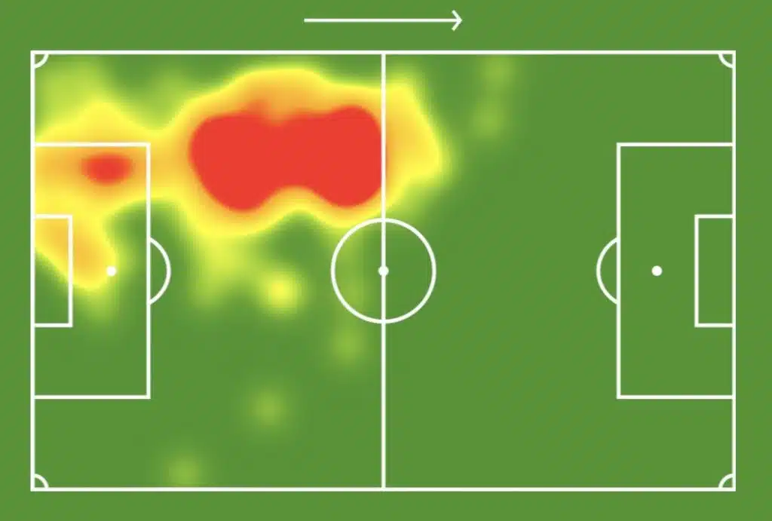
Mapa de calor (Heatmap)
Origen
Estadístico francés Toussaint Loua a finales del siglo XIX, para visualizar estadísticas sociales en distritos de París.
Término acuñado y patentado en 1991 por diseñador de software estadounidense Cormac Kinney.
Descripción técnica
Mide la magnitud en cuestión usando colores en un mapa bidimensional, esto es, el color (mediante su tono o intensidad) nos da información sobre la relación entre dos variables (ejes) en cada punto.
Ejemplos de aplicación
Correlación entre variables, zonas del espacio donde más tiempo han permanecido un conjunto de personas…

Slide 4
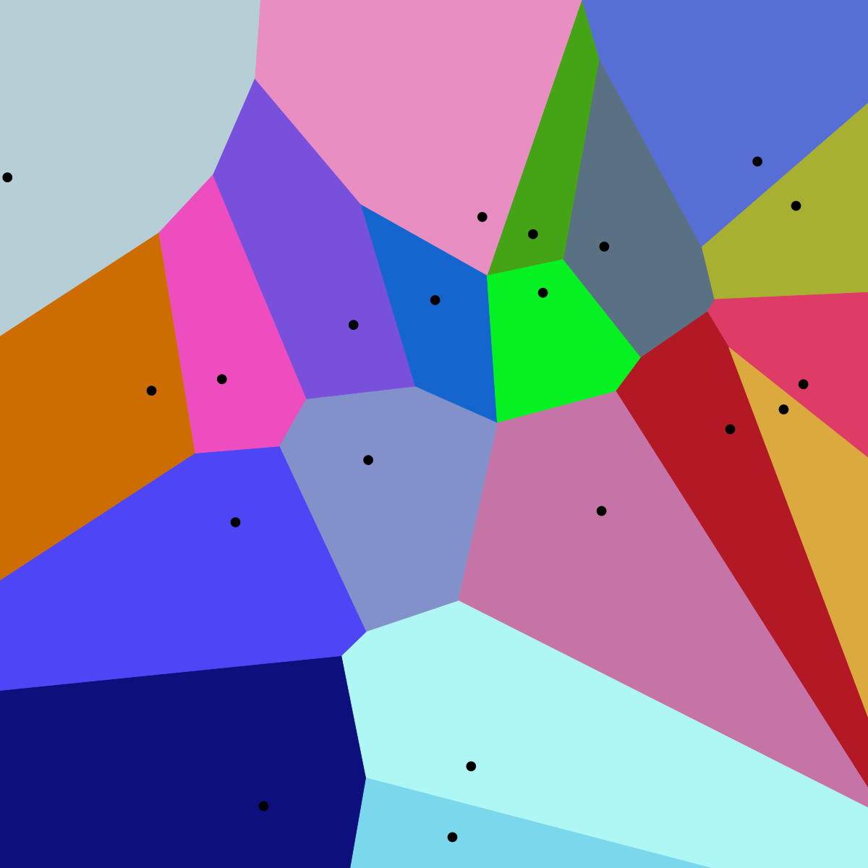
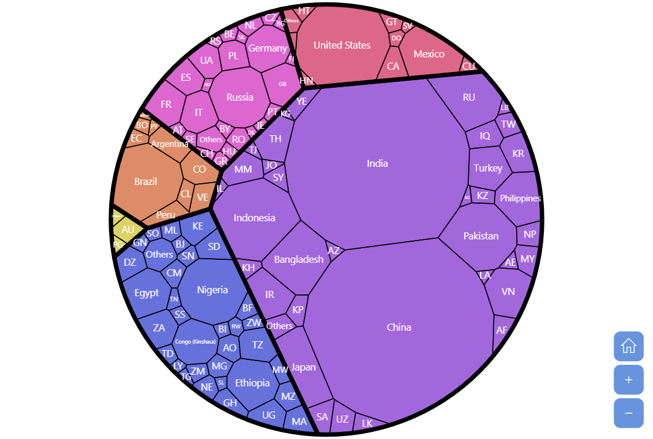
Diagrama de Voronoi
Origen
Se le atribuyen varios creadores:
- Alfred H. Thiessen, meteorólogo estadounidense (comienzos del siglo XX)
- Gueorgui Voronói, matemático ucraniano (1907)
- Gustav Dirichlet, matemático alemán (1850)
Descripción técnica
Interpolación de puntos basado en la distancia euclidiana. Genera polígonos alrededor de puntos de control tal que el perímetro de dicho polígono siempre es equidistante a los puntos vecinos.
Ejemplos de aplicación
Principalmente, clasificación no supervisada, por ejemplo, mediante k-means

Slide 5
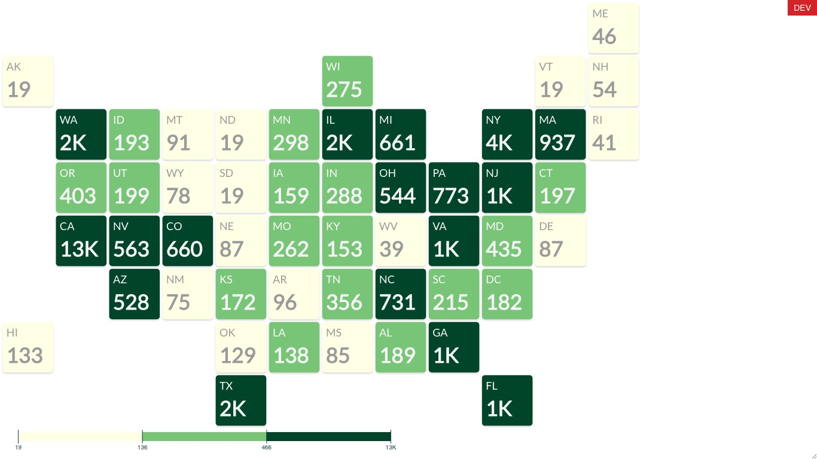
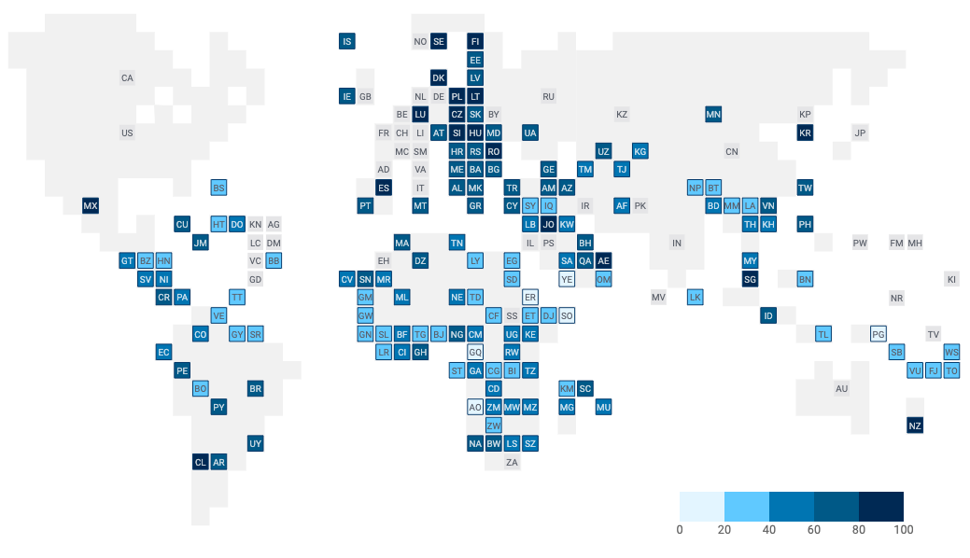
Mapa de cuadrículas (Tile Grid Map)
Origen
El cartograma data de finales del siglo XIX en Francia, atribuido al estadístico y geógrafo Pierre Émile Levasseur. La combinación con otras técnicas se comienza a explorar entrado ya el siglo XXI.
Descripción técnica
Fusión entre un cartograma (mapa donde los datos se muestran asociados a regiones concretas) y otras técnicas de visualización, como mapas de calor o diagramas de barras
Ejemplos de aplicación
Comparación entre regiones de un país: ingreso promedio, incidencia de una enfermedad…

Slide 6
Tipos de datos
Técnica | Datos objetivo | Debilidades
Mapa de calor o heatmap | Datos bidimensionales, con alguna correlación entre ellos, necesariamente datos cuantitativos | Muy sensible a valores outliers
Diagrama de Voronói | Conjunto de datos representables en una gráfica de puntos, recomendables datos cualitativos | Si hay muchos datos, se ofusca la vista
Mapa de cuadrícula o tile grid map | Conjunto de datos clasificados que formen parte de un superconjunto relacionado, datos cuantitativos o cualitativos | Escalas y magnitudes de los diferentes subconjuntos

